Slide 1
제6회
성공 한우음식점
벤치마킹 투어 교육(안)
- 강원&경북 1박 2일

Slide 2
제6회
성공한우음식점 벤치마킹 투어 교육 일정표
구분 | 방문업소 | 투어 교육 내용
1일차 9월28일 (화) | 등록, 출발
 | 강원 원주 <치악산 한우마을> | * 정육프라자에서 구입한 한우고기를 상차림식당에서 편안 하게 구워드실수 있으며, 명품관에서는 한우코스요리를 판매 * 정육형식당(한라관, 백두관), 코스요리(명품관)으로 나눈 맞춤 서비스
 | 강원 홍천 <늘푸름임꺽정> | * 한우 특수부위를 판매하는 곳 * 한우고기의 맛을 더해주는 막장찌개
 | 강연 1. 저지방부위를 사용한 한우요리 시연 | * 수원갈비문화원 김종만 원장 * 한우 잔여육을 이용한 단품식사요리 <육개장>,<한우버섯전골>,<한우차돌된장찌개>
 | 경북 영주시 <동천식육식당> | * 영주한우를 동천육가공실에서 발골작업 후 고객에게 제공 * 한우샤브샤브불고기,인삼샤브샤브불고기, 숯불불고기, 한 우물회 등 다양한 한우요리를 선보임
 | 영주 숙소
2일차 9월29일 (수) | 숙소 출발
 | 경북 영주시 <선비촌 종가집> | * 한우사골을 사용해 12시간 이상 전통방식 그대로 가마솥 에 끓여 내는 육개장 스타일 한우국밥 * 영주한우로 만드는 한우국밥과 떡갈비
 | 강연 2. 한우와 약선의 궁합 | * <약선당> 인삼약선연구가 박순화 대표 * 한우와 약선의 궁합
 | 경북 영주시 <약선당> | * 풍기한우와 풍기인삼을 활용한 건강한 약선요리 * 인삼요리와 한방인삼김치 전문업체

Slide 3
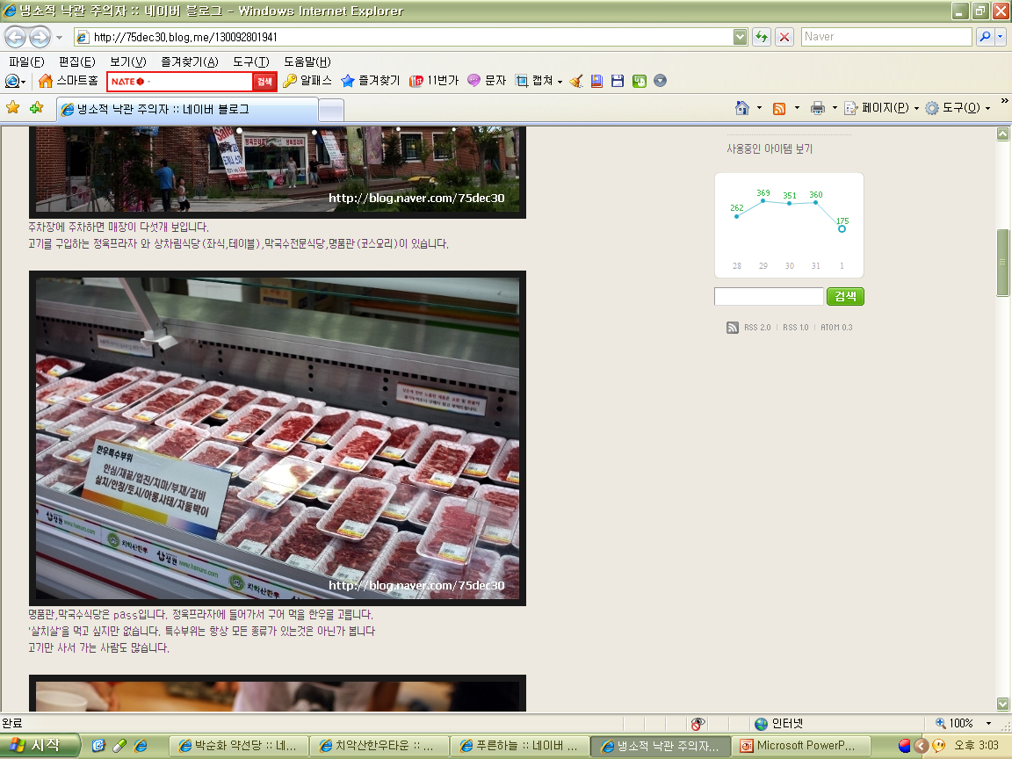
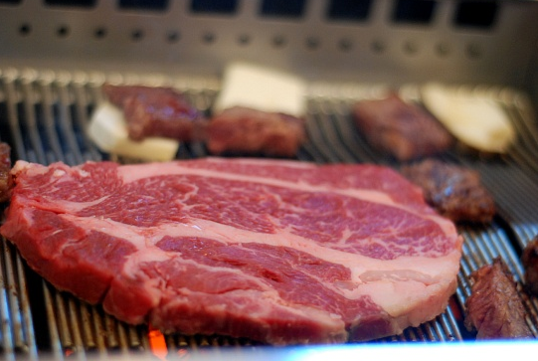
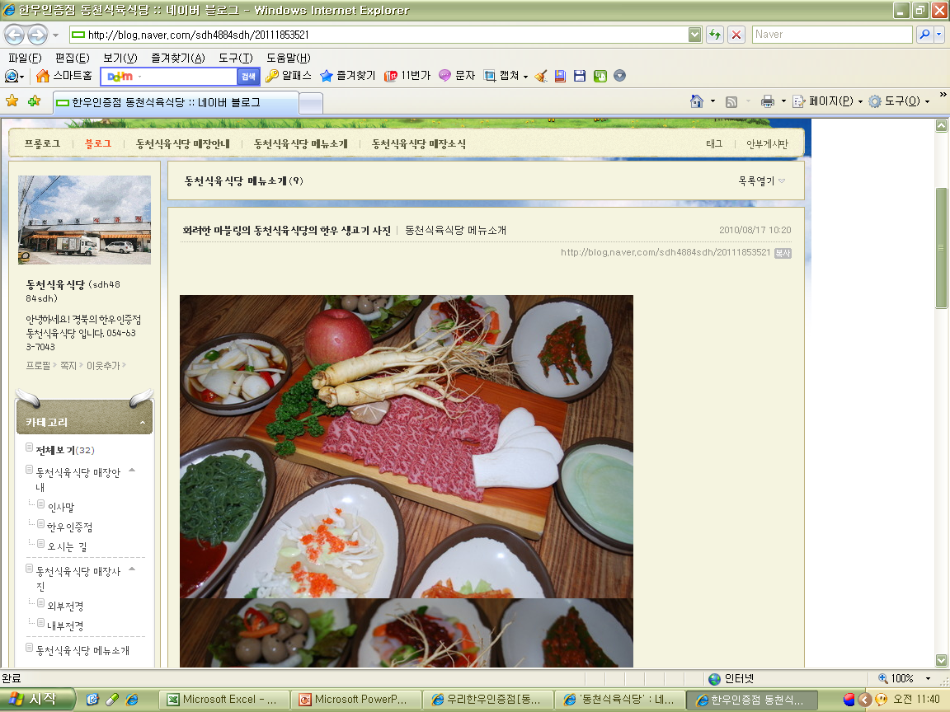
제6회
성공한우음식점 벤치마킹 투어 교육
세부내용 <1일차>
방문업소 | 방문목적 | 업소정보
강원 원주 <치악산 한우마을> | 치악산 한우판매점으로 3천여평의 넓은공간에 다양한 한우메뉴로 운영되고 있으며, 한우정육프라자와 정육형식당(한라관, 백두관)과 한우코스요리 명품관으로 나누어 등급에 맞춘 서비스시스템과 고급한우코스요리를 맛 볼 수 있다. | 주소 : 강원도 원주시 무실동 6341 전화 : (033)766-8686 메뉴 1인 상차림비 4,000원 등심 150g : 11,700원 A코스 : 36,000원 B코스 : 45,000원
강원 홍천 <늘푸름임꺽정> | 홍천군 지정 늘푸른 홍천한우 취급전문점. 홍천한우의 특수부위를 저렴한 가격에 판매함. 업장에서 직접 담그는 막장으로 끓여내는 막장찌개는 한우고기의 맛을 더해주며, 입맛을 깔끔하게 다스려 준다. | 주소 : 강원도 홍천군 홍천읍 연봉리 284-4 전화 : (033)432-9939 메뉴 등심/안창살 200g : 35,000원 차돌박이 200g :25,000원
강연 1. <저지방부위를 이용한 한우요리 시연> | 수원갈비문화원 김종만원장 한우 잔여육을 활용한 단품식사메뉴 <육개장>,<한우버섯전골>,<한우차돌된장찌개> | 주소 : 강원도 홍천군 홍천읍 연봉리 284-4 전화 : (033)432-9939
경북 영주 <동천식육식당> | 소백산 자락에서 자란 영주한우를 취급하는 곳. 동천육가공장에서 위생적이로 효율적인 발골작업을 거친 후 고객에게 제공됨. 인삼한우등심샤브샤브불고기, 한우생고기숯불불고기, 한우육회 등 다양한 한우요리를 맛볼 수 있는 영주한우 판매점 | 주소 : 경북 영주시 가흥2동 522-1 전화 : (054)633-7043 메뉴 : 인삼한우등심샤브샤브불고기 1kg : 34,000원 한우명품생고기숯불불고기 600g : 50,000원 한우명품물회 : 10,000원

Slide 4
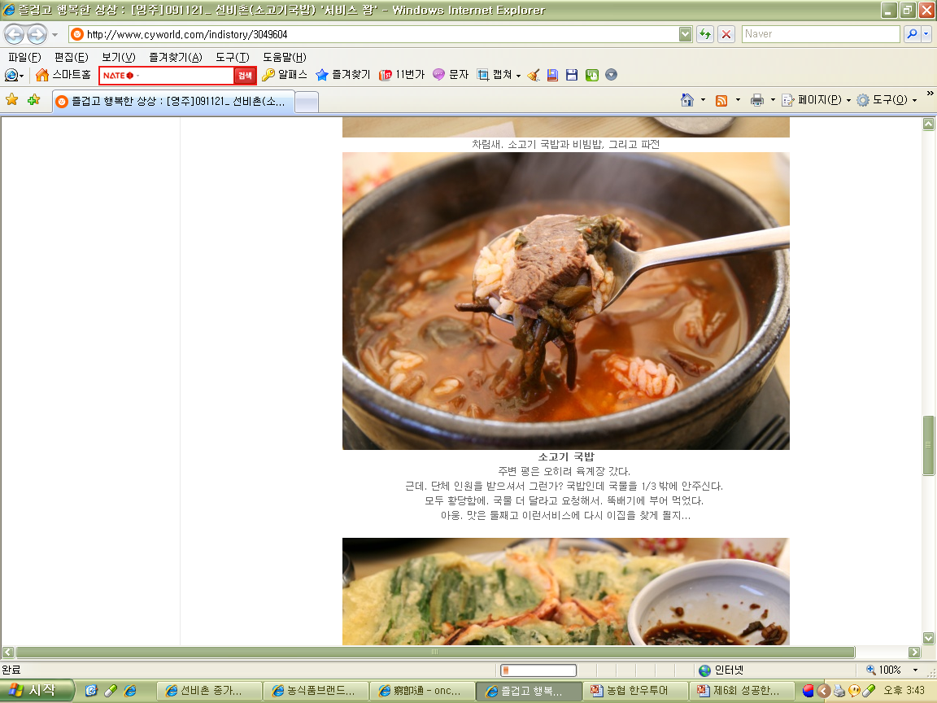
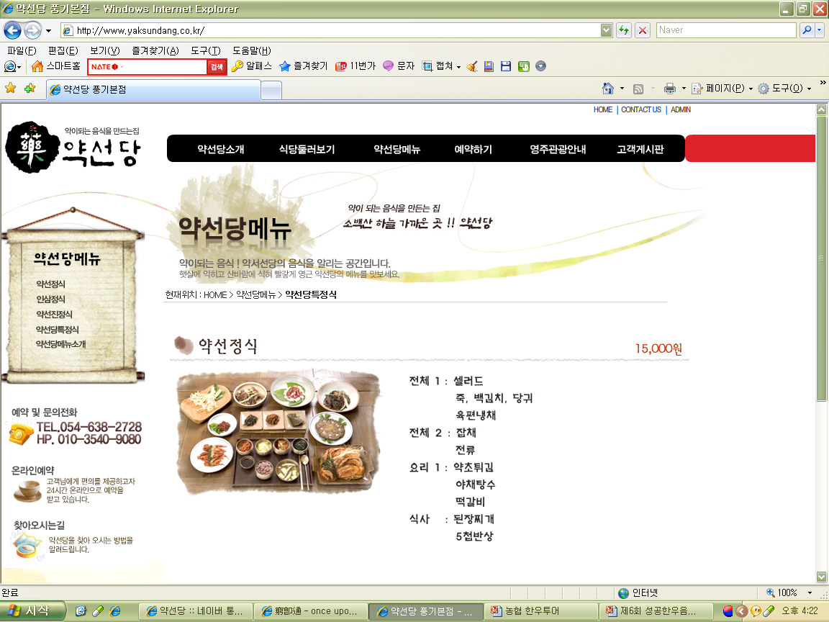
제6회
성공한우음식점 벤치마킹 투어 교육
세부내용 <2일차>
방문업소 | 방문목적 | 업소정보
경북 영주 <선비촌 종가집> | 영주의 명물 소수서원과 선비촌에 위치한 장터국밥집. 한우 사골을 12시간 이상 끓이는데 전통 방식 그대로 가마솥에서 국물을 우린다. 맑은 국물이 아닌 육개장 스타일의 얼큰하고 개운한 한우국밥. | 주소 : 경북 영주시 순흥면 청구리 357 전화 : (054)637-9981 메뉴 한우국밥 : 5,000원 한우 떡갈비 : 15.000원
강연 2. <한우와 약선의 궁합> | 인삼약선연구가 박순화 <약선댱> 대표가 말하는 풍기한우와 풍기인삼을 활용한 건강한 상차림. 한우를 더욱 건강하고 맛있게 즐길 수 있는 다양한 대안을 제시한다. | 주소 : 경북 영주시 봉현면 오현1리 240-9 전화 : (054)638-2728
경북 영주 <약선당> | 인삼약선연구가 박순화 대표가 직접 요리해 내는, 소백산자락에서 자생하는 약초와 지역 특산물인 인삼을 주재료로 몸에 이로운 음식을 만드는 곳. 화학조미료를 전혀 사용하지 않고 자연 그대로의 맛을 고집해 웰빙 식단에 최적. | 주소 : 경북 영주시 봉현면 오현1리 240-9 전화 : (054)638-2728 메뉴 약선정식 : 15,000원 인삼정식 : 25,000원

